Slide 1


Bài 5: EM CÓ XINH KHÔNG

Slide 2

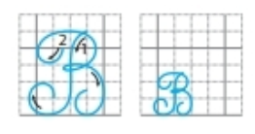
TIẾT 3
Chữ hoa

Slide 3

1. Viết chữ hoa

Slide 4

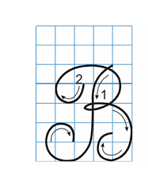
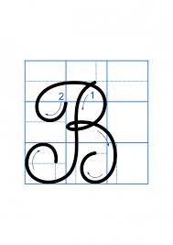

Slide 5
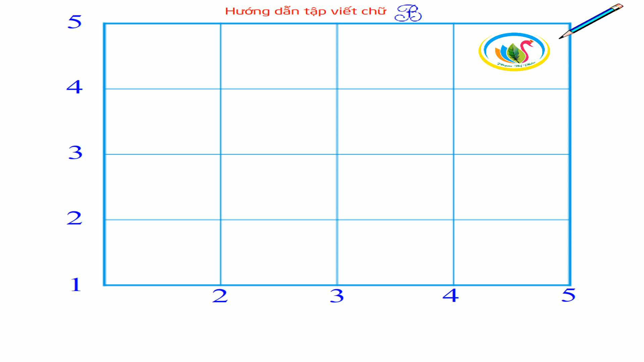

Slide 6

VΗĞt câu ứng dụng:
Bạn bè chia sẻ ngọt bùi.
o
o
o
o
o

Slide 7
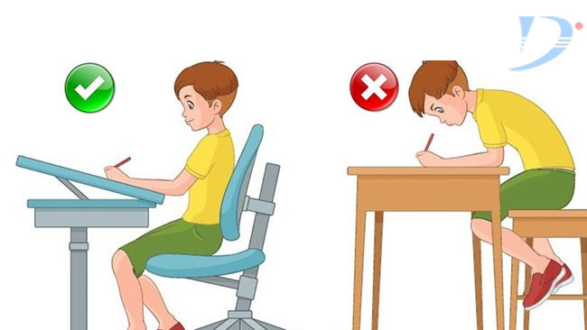

Slide 8
TẠM BIỆT CÁC CON!

